Slide 1

MANUAL EUREKA BANK CON SOAP Y BASE DE DATOS- JAVA
INTEGRANTES:
COLOMA KEVIN
GRANDA CARLOS
MOREIRA ERICK
FECHA: 10/06/2026
ING: CAMPAÑA MAURICIO
1

Slide 2

DESARROLLO
OBJETIVO
MODELO CONCEPTUAL DE LA BASE DE DATOS
CREAR BASE DE DATOS
CREACIÓN DEL SERVIDOR SOAP
CREAR BASE DE DATOS
CREACIÓN DEL SERVIDOR SOAP
CONCLUSIONES
RECOMENDACIONES
BIBLIOGRAFÍA
2

Slide 3
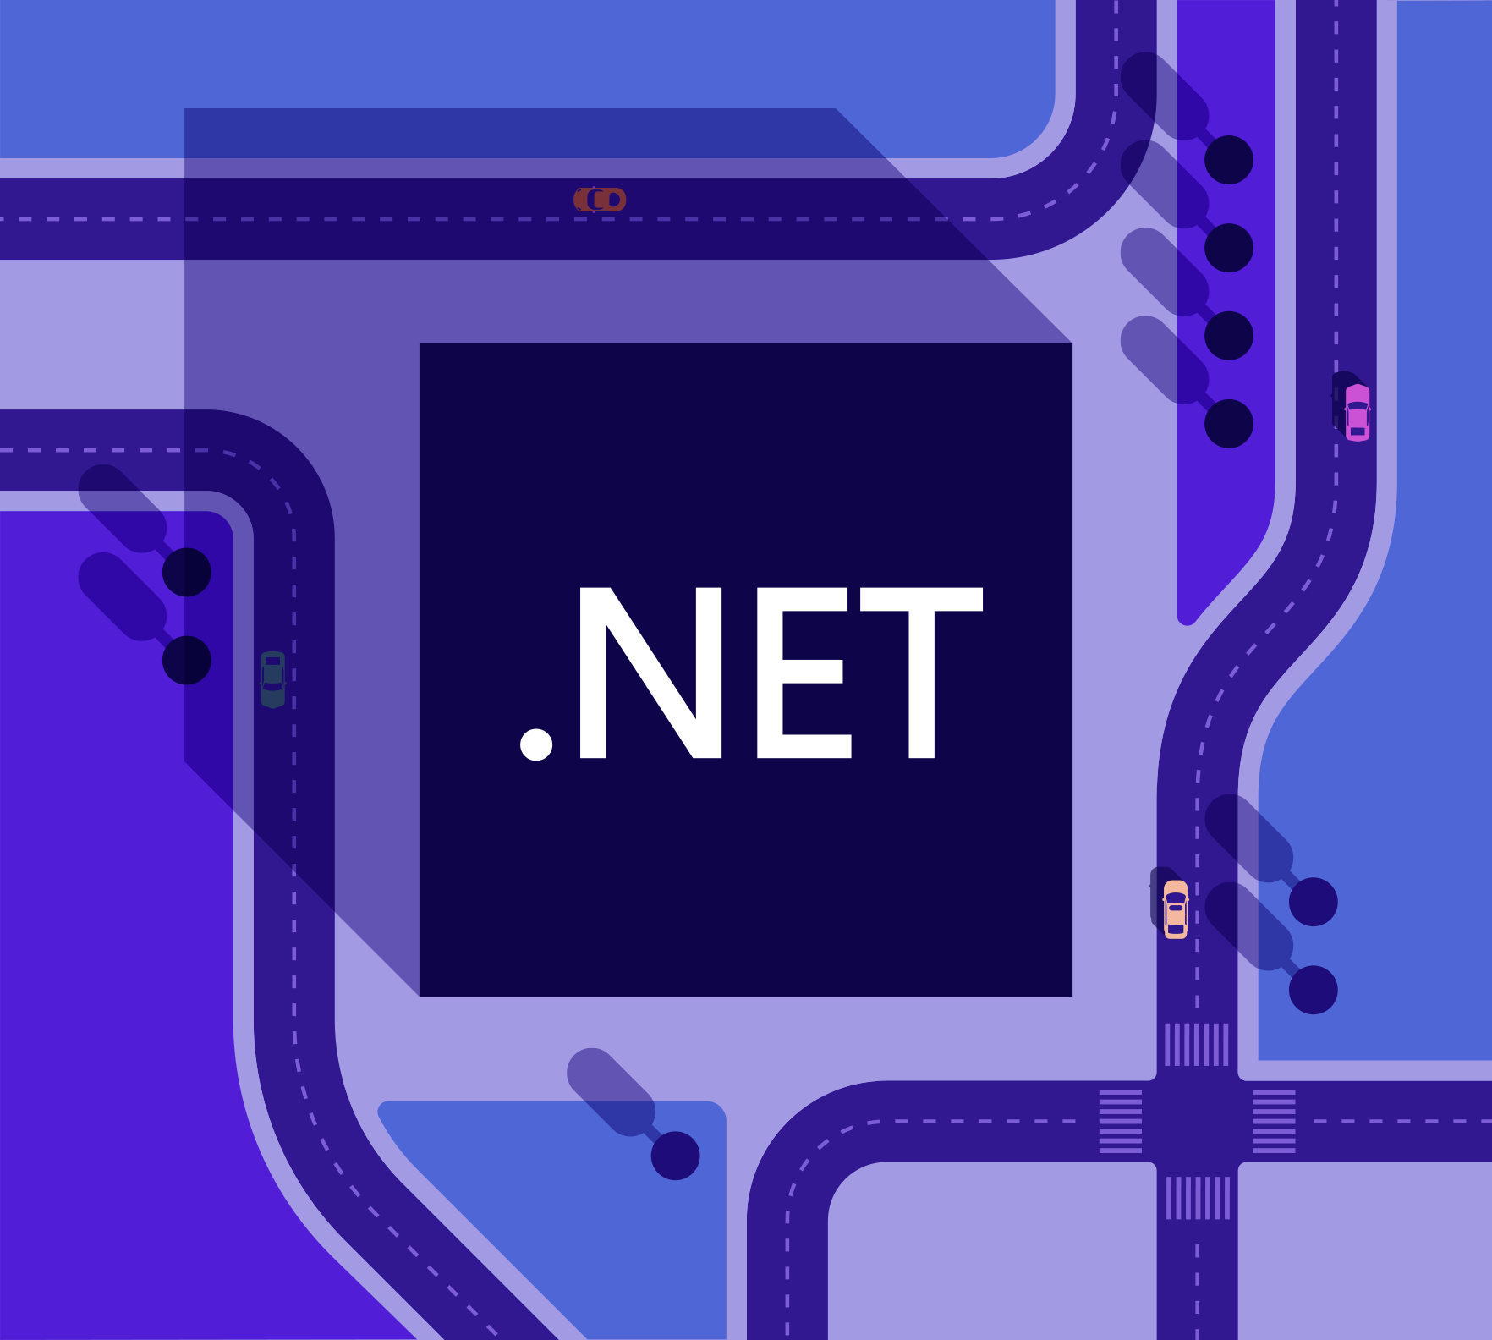
DESARROLLO
MARCO TEÓRICO
DESARROLLO
OBJETIVO
MODELO CONCEPTUAL DE LA BASE DE DATOS
CREAR BASE DE DATOS
CREACIÓN DEL SERVIDOR SOAP
CONCLUSIONES
RECOMENDACIONES
BIBLIOGRAFÍA
2.1 OBJETIVO
Desarrollar e implementar un Web Service utilizando SOAP mediante .NET para realizar el registro y consulta de movimientos monetarios, ilustrando los pasos generales para su creación.

Slide 4
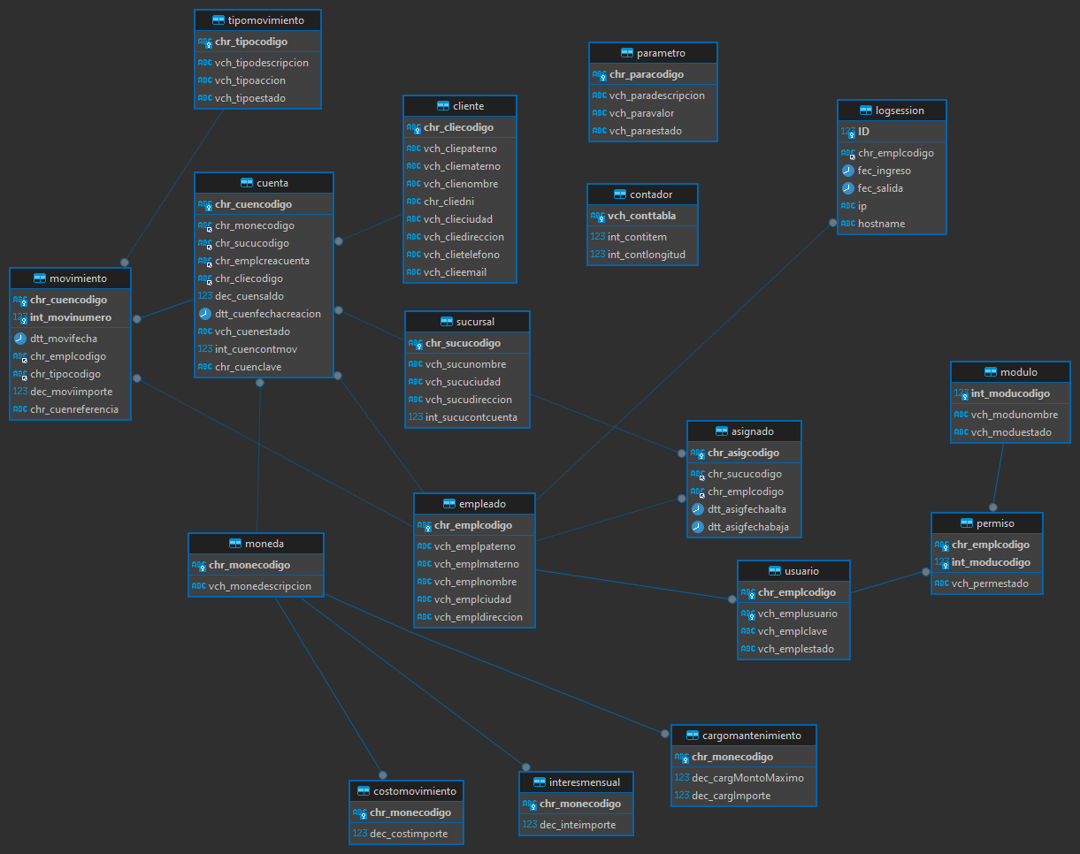
DESARROLLO
MARCO TEÓRICO
DESARROLLO
OBJETIVO
MODELO CONCEPTUAL DE LA BASE DE DATOS
CREAR BASE DE DATOS
CREACIÓN DEL SERVIDOR SOAP
CONCLUSIONES
RECOMENDACIONES
BIBLIOGRAFÍA
2.2 MODELO CONCEPTUAL DE LA BASE DE DATOS
1. A continuación, se presente el modelo conceptual de la base de datos “EurekaBank”

Slide 5
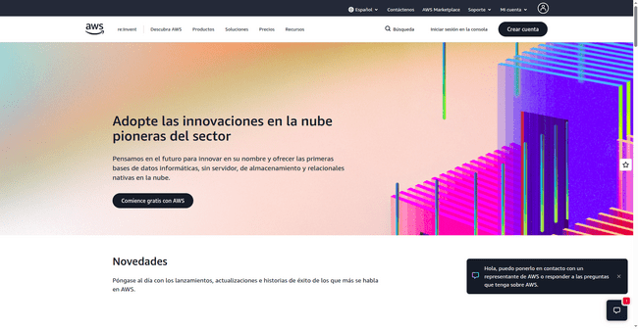
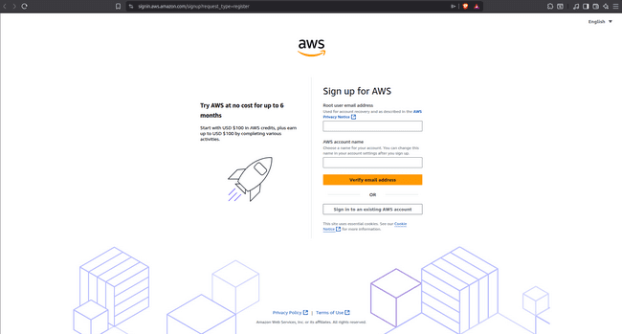
DESARROLLO
MARCO TEÓRICO
DESARROLLO
OBJETIVO
MODELO CONCEPTUAL DE LA BASE DE DATOS
CREAR BASE DE DATOS
CREACIÓN DEL SERVIDOR SOAP
CONCLUSIONES
RECOMENDACIONES
BIBLIOGRAFÍA
2.3 CREAR BASE DE DATOS
1. En la nube de Amazon Web Service se creará una cuenta nueva, para este caso se usará la cuenta de Gmail.

Slide 6
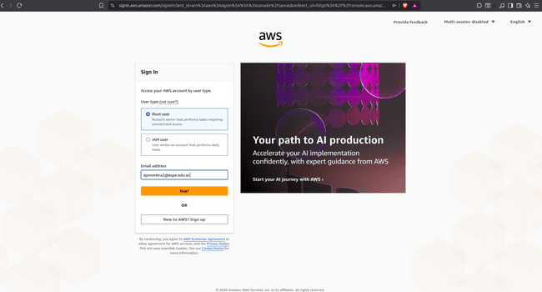
DESARROLLO
MARCO TEÓRICO
DESARROLLO
OBJETIVO
MODELO CONCEPTUAL DE LA BASE DE DATOS
CREAR BASE DE DATOS
CREACIÓN DEL SERVIDOR SOAP
CONCLUSIONES
RECOMENDACIONES
BIBLIOGRAFÍA
2. Una vez creada la base de datos se procede a iniciar sesión en nuestra cuenta, para empezar iniciaremos como root aunque después lo recomendado a hacerlo como user.

Slide 7
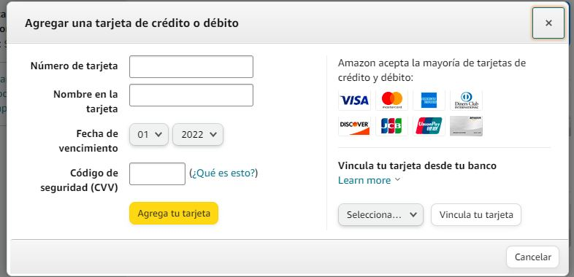
DESARROLLO
MARCO TEÓRICO
DESARROLLO
OBJETIVO
MODELO CONCEPTUAL DE LA BASE DE DATOS
CREAR BASE DE DATOS
CREACIÓN DEL SERVIDOR SOAP
CONCLUSIONES
RECOMENDACIONES
BIBLIOGRAFÍA
3. El siguiente paso es proceder a llenar los datos de información que se requiere para el método de pago en caso de adquirir un servicio, en nuestro caso haremos uso de las capas gratuitas pero igual este paso es necesario.

Slide 8
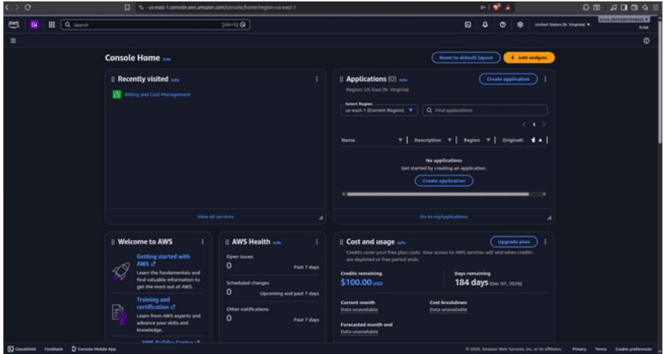
DESARROLLO
MARCO TEÓRICO
DESARROLLO
OBJETIVO
MODELO CONCEPTUAL DE LA BASE DE DATOS
CREAR BASE DE DATOS
CREACIÓN DEL SERVIDOR SOAP
CONCLUSIONES
RECOMENDACIONES
BIBLIOGRAFÍA
4. Una vez añadidos los datos accederemos a la consola de Amazon Web Services.

Slide 9
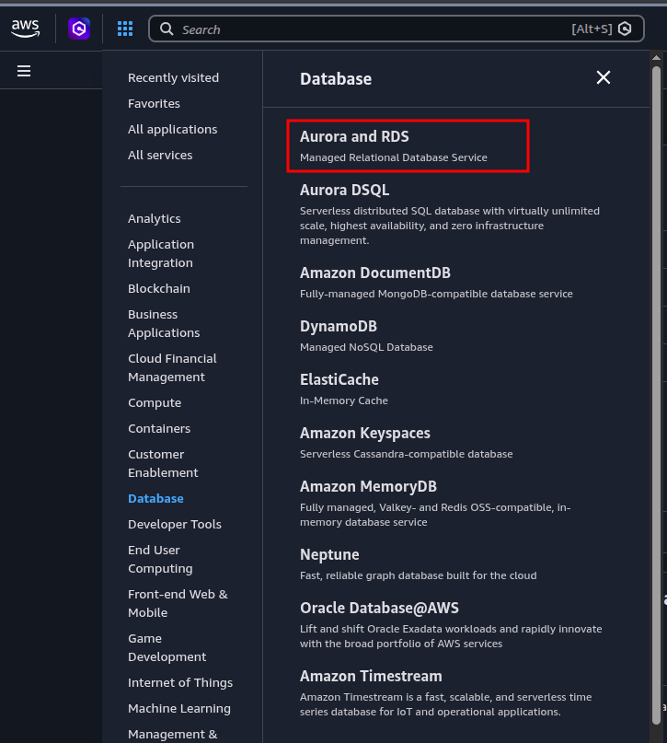
DESARROLLO
MARCO TEÓRICO
DESARROLLO
OBJETIVO
MODELO CONCEPTUAL DE LA BASE DE DATOS
CREAR BASE DE DATOS
CREACIÓN DEL SERVIDOR SOAP
CONCLUSIONES
RECOMENDACIONES
BIBLIOGRAFÍA
5. Una vez creada la cuenta y realizados los ajustes iniciales, ingresar a la consola de gestión de la nube y seleccionar el servicio Aurora y RDS.

Slide 10
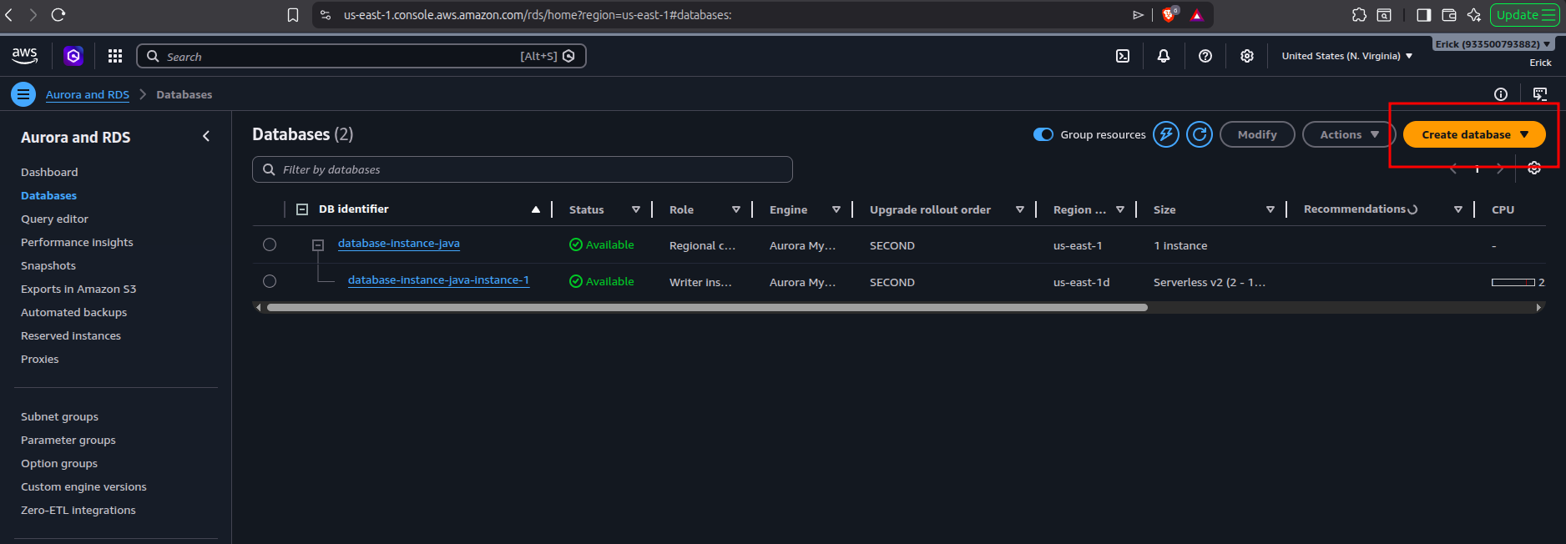
DESARROLLO
MARCO TEÓRICO
DESARROLLO
OBJETIVO
MODELO CONCEPTUAL DE LA BASE DE DATOS
CREAR BASE DE DATOS
CREACIÓN DEL SERVIDOR SOAP
CONCLUSIONES
RECOMENDACIONES
BIBLIOGRAFÍA
6. Luego en la parte izquierda del menú nos dirigimos a la opción que dice Databases y hacemos click en el botón de la parte derecha que dice Create a database

Slide 11
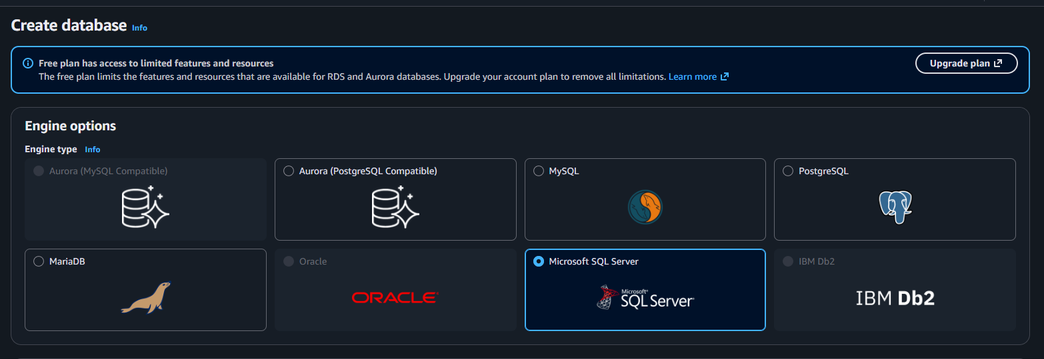
DESARROLLO
MARCO TEÓRICO
DESARROLLO
OBJETIVO
MODELO CONCEPTUAL DE LA BASE DE DATOS
CREAR BASE DE DATOS
CREACIÓN DEL SERVIDOR SOAP
CONCLUSIONES
RECOMENDACIONES
BIBLIOGRAFÍA
7. Una vez dado click pasamos a la siguiente pantalla donde vamos a elegir la opción de motor de base de datos que vamos a utilizar, para este caso usaremos SQL erver con el método de Free tier para evitar cargos de consumo como se puede ver a continuación

Slide 12
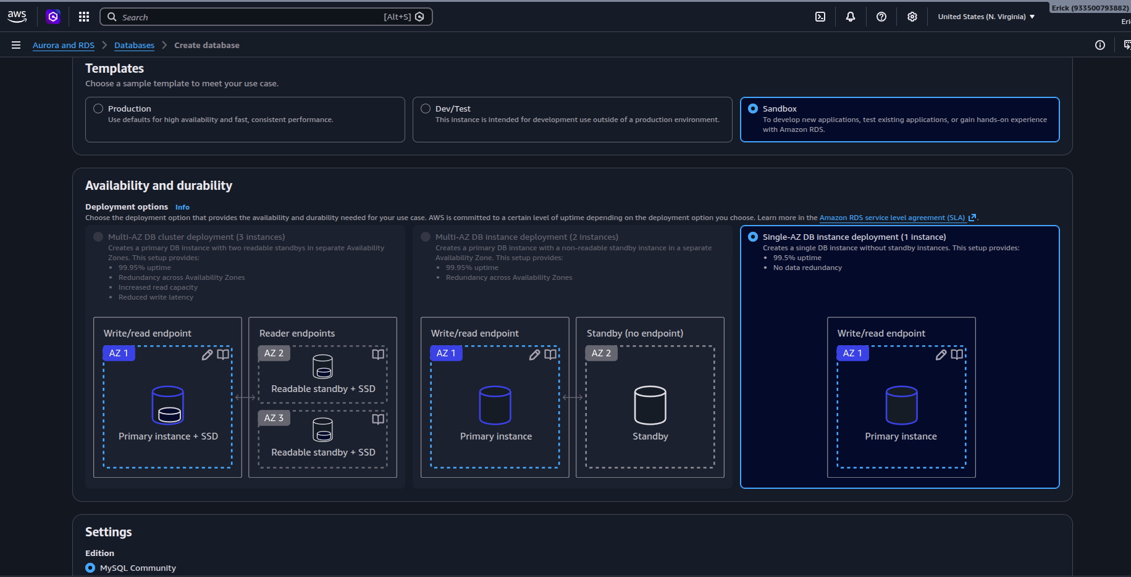
DESARROLLO
MARCO TEÓRICO
DESARROLLO
OBJETIVO
MODELO CONCEPTUAL DE LA BASE DE DATOS
CREAR BASE DE DATOS
CREACIÓN DEL SERVIDOR SOAP
CONCLUSIONES
RECOMENDACIONES
BIBLIOGRAFÍA
8. Luego procedemos a realizar la configuración, dejamos estas configuraciones por defecto que hacen referencia al tipo de instancia que en este caso será única dado nuestro plan gratuito, la edición y versión de SQL Server la dejamos como recomienda EXPRESS, pero en caso que usemos una versión más antigua por ejemplo podríamos cambiarla sin problema

Slide 13
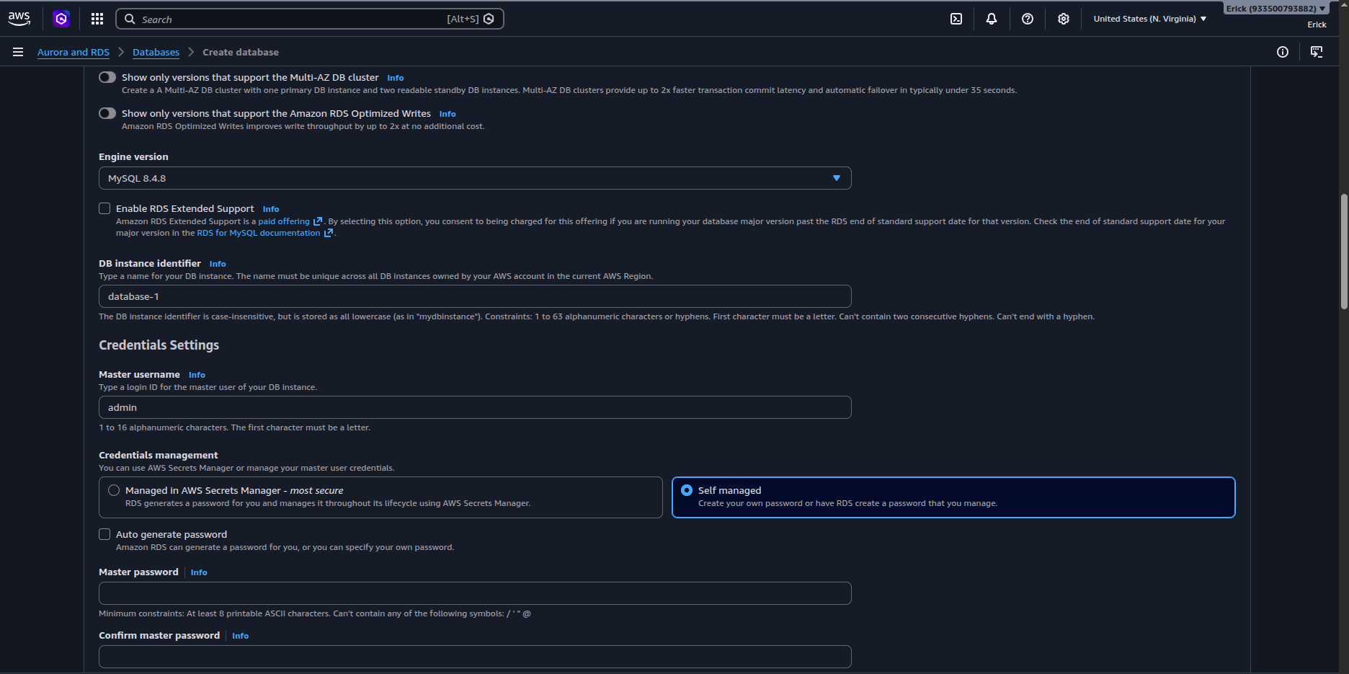
DESARROLLO
MARCO TEÓRICO
DESARROLLO
OBJETIVO
MODELO CONCEPTUAL DE LA BASE DE DATOS
CREAR BASE DE DATOS
CREACIÓN DEL SERVIDOR SOAP
CONCLUSIONES
RECOMENDACIONES
BIBLIOGRAFÍA
9. Siguiendo con la configuración, debemos poner las credenciales de autenticación que vamos a utilizar para poder obtener acceso a la instancia de la base de datos

Slide 14
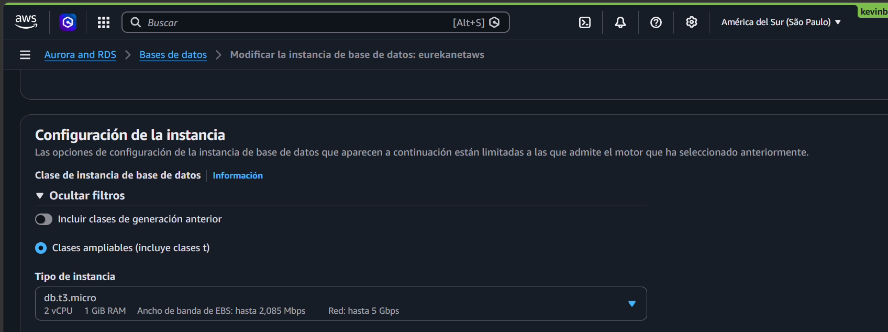
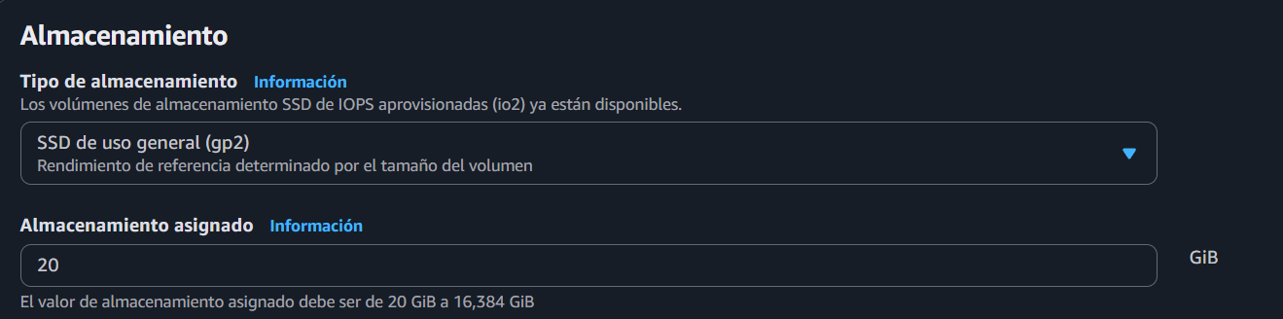
DESARROLLO
MARCO TEÓRICO
DESARROLLO
OBJETIVO
MODELO CONCEPTUAL DE LA BASE DE DATOS
CREAR BASE DE DATOS
CREACIÓN DEL SERVIDOR SOAP
CONCLUSIONES
RECOMENDACIONES
BIBLIOGRAFÍA
10. La siguiente configuración que debemos hacer es sobre el tipo de instancia de la base de datos y el almacenamiento a usar, en este caso también se debe dejar por defecto

Slide 15
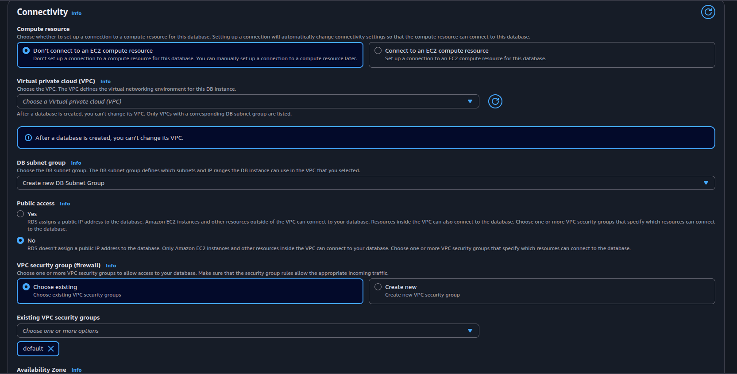
DESARROLLO
MARCO TEÓRICO
DESARROLLO
OBJETIVO
MODELO CONCEPTUAL DE LA BASE DE DATOS
CREAR BASE DE DATOS
CREACIÓN DEL SERVIDOR SOAP
CONCLUSIONES
RECOMENDACIONES
BIBLIOGRAFÍA
11. El siguiente paso es el de conectividad, aquí no usaremos uso de la conexión EC2 pero lo que sí tenemos que activar es el acceso público para poder conectarnos desde nuestro gestor, los grupos dejamos por defecto porque es algo que tenemos que configurar más adelante

Slide 16
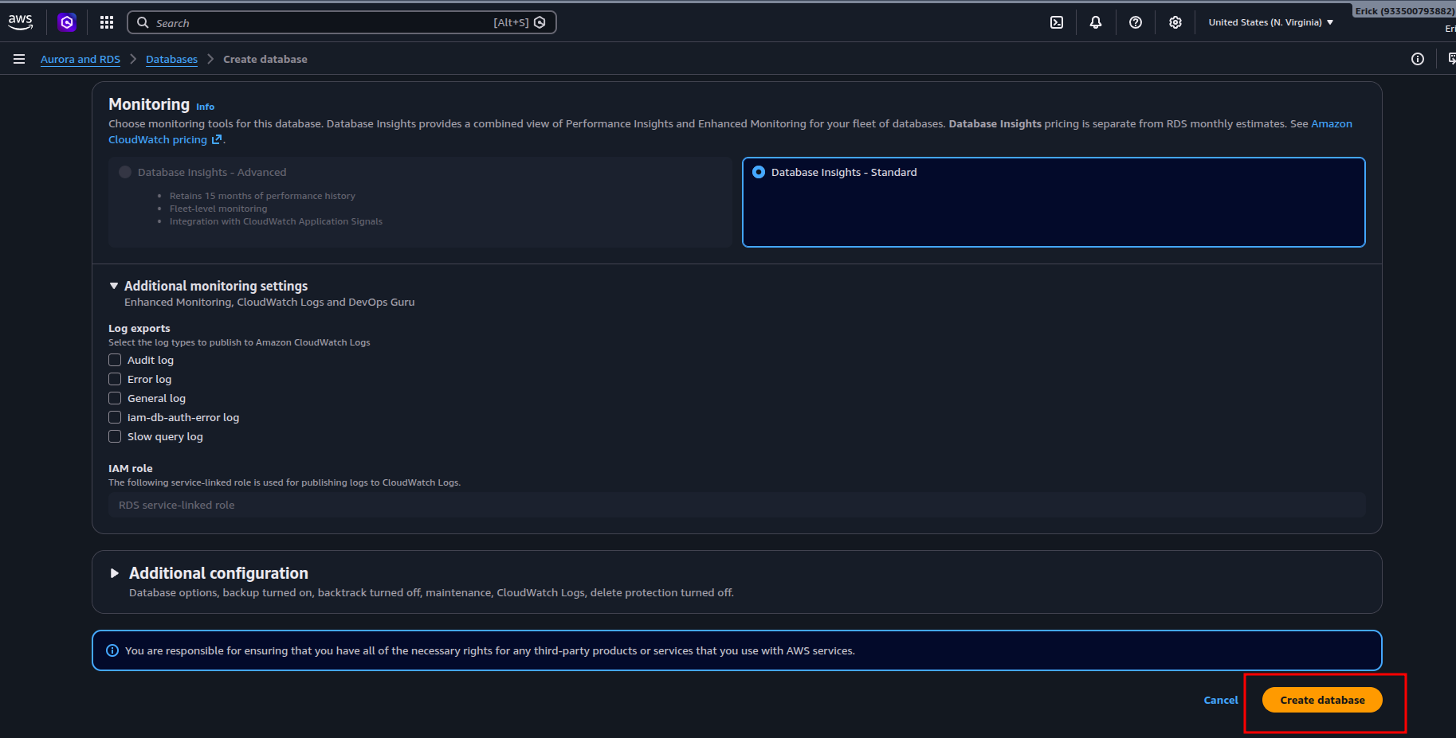
DESARROLLO
MARCO TEÓRICO
DESARROLLO
OBJETIVO
MODELO CONCEPTUAL DE LA BASE DE DATOS
CREAR BASE DE DATOS
CREACIÓN DEL SERVIDOR SOAP
CONCLUSIONES
RECOMENDACIONES
BIBLIOGRAFÍA
12. Entonces finalmente una vez configurado todo, damos click al botón de create database para proceder

Slide 17
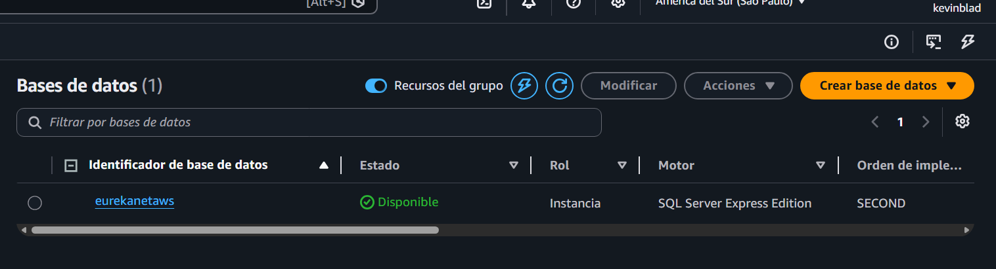
DESARROLLO
MARCO TEÓRICO
DESARROLLO
OBJETIVO
MODELO CONCEPTUAL DE LA BASE DE DATOS
CREAR BASE DE DATOS
CREACIÓN DEL SERVIDOR SOAP
CONCLUSIONES
RECOMENDACIONES
BIBLIOGRAFÍA
13. Una vez dado click, tenemos que esperar unos minutos y luego como se puede observar se ha creado de manera correcta la instancia de la base de datos

Slide 18
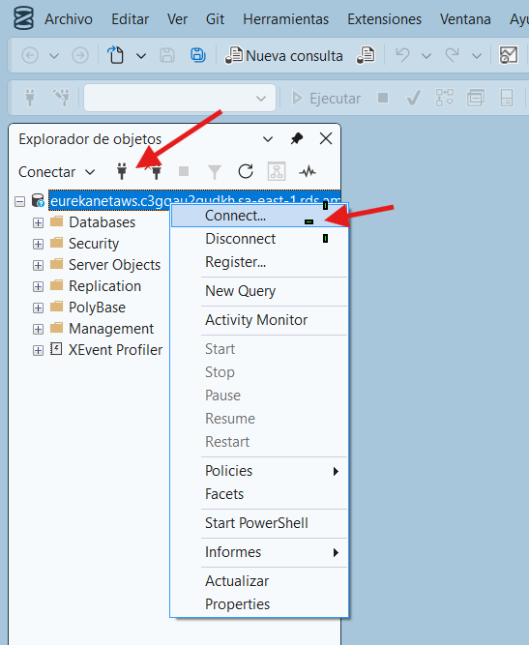
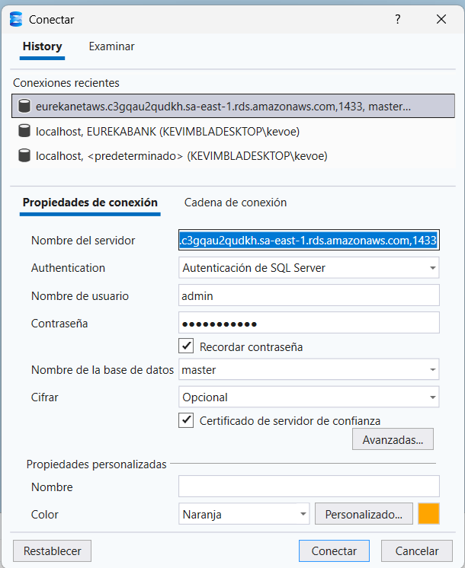
DESARROLLO
MARCO TEÓRICO
DESARROLLO
OBJETIVO
MODELO CONCEPTUAL DE LA BASE DE DATOS
CREAR BASE DE DATOS
CREACIÓN DEL SERVIDOR SOAP
CONCLUSIONES
RECOMENDACIONES
BIBLIOGRAFÍA
14. Ahora probamos la conexión desde nuestro gestor, en nuestro caso estamos usando SQL Server Management Studio, por lo que procedemos a crear una conexión y vamos a Crear un nuevo Script SQL

Slide 19
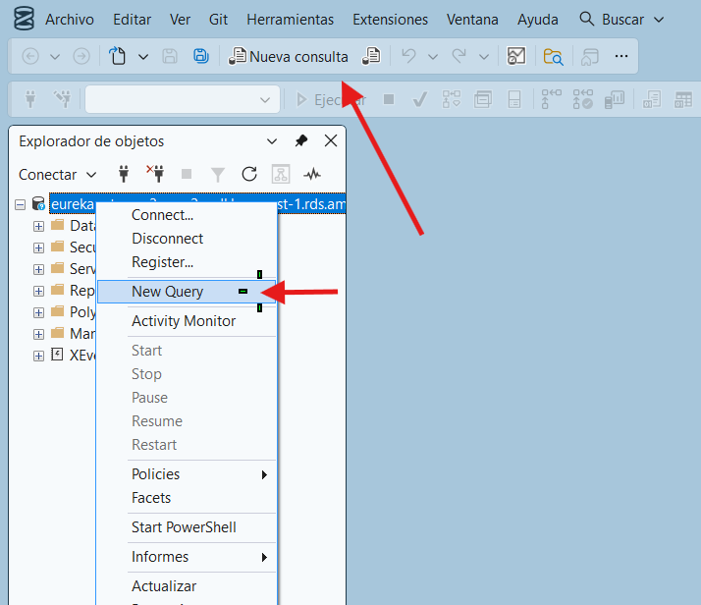
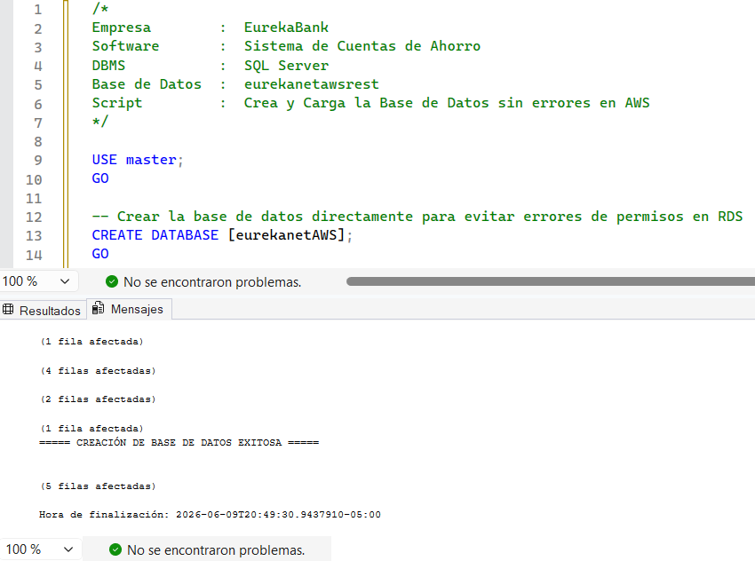
DESARROLLO
MARCO TEÓRICO
DESARROLLO
OBJETIVO
MODELO CONCEPTUAL DE LA BASE DE DATOS
CREAR BASE DE DATOS
CREACIÓN DEL SERVIDOR SOAP
CONCLUSIONES
RECOMENDACIONES
BIBLIOGRAFÍA
15. Luego procedemos a ingresar las credenciales necesarias para el ingreso, como son el host que hace referencia al endpoint que nos entrega AWS para poder realizar la conexión, el puerto, y las credenciales de seguridad , vamos a Crear un nuevo Script SQL y ejecutarlo.

Slide 20
DESARROLLO
MARCO TEÓRICO
DESARROLLO
OBJETIVO
MODELO CONCEPTUAL DE LA BASE DE DATOS
CREAR BASE DE DATOS
CREACIÓN DEL SERVIDOR SOAP
CONCLUSIONES
RECOMENDACIONES
BIBLIOGRAFÍA
16. Y como se puede verificar se obtiene una conexión de manera exitosa

Slide 21
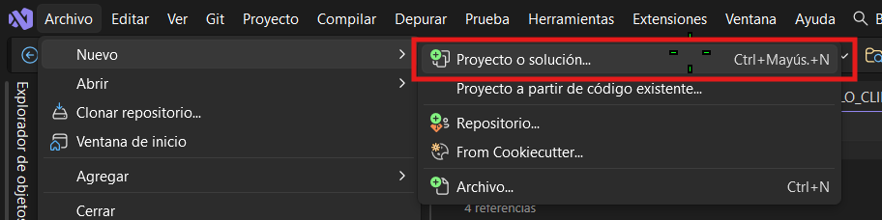
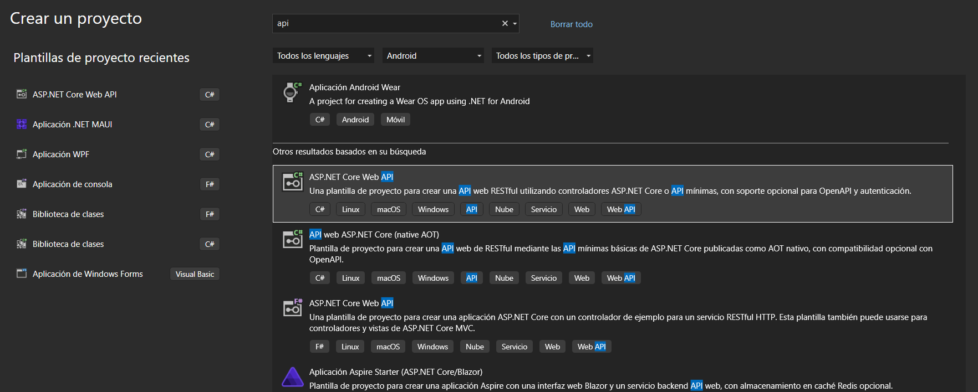
DESARROLLO
MARCO TEÓRICO
DESARROLLO
OBJETIVO
MODELO CONCEPTUAL DE LA BASE DE DATOS
CREAR BASE DE DATOS
CREACIÓN DEL SERVIDOR SOAP
CONCLUSIONES
RECOMENDACIONES
BIBLIOGRAFÍA
2.4 Creación del Servidor
1. El siguiente paso del proyecto es crear el servidor de la aplicación, recordando que este debe ser necesariamente web, además de que debe ser creado y guardado en la carpeta 01. SERVIDOR.
Se crea entonces un proyecto seleccionando la opción File > New Project or Solution, usamos ASPNET Core

Slide 22
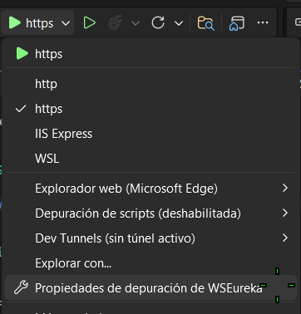
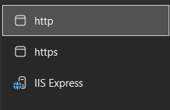
DESARROLLO
MARCO TEÓRICO
DESARROLLO
OBJETIVO
MODELO CONCEPTUAL DE LA BASE DE DATOS
CREAR BASE DE DATOS
CREACIÓN DEL SERVIDOR SOAP
CONCLUSIONES
RECOMENDACIONES
BIBLIOGRAFÍA
2. Luego ajustar las configuraciones del servidor .

Slide 23
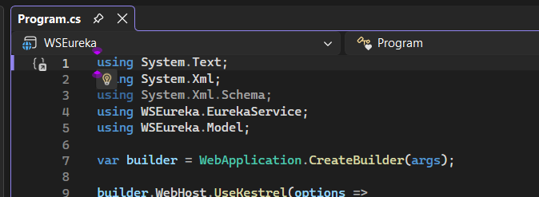
DESARROLLO
MARCO TEÓRICO
DESARROLLO
OBJETIVO
MODELO CONCEPTUAL DE LA BASE DE DATOS
CREAR BASE DE DATOS
CREACIÓN DEL SERVIDOR SOAP
CONCLUSIONES
RECOMENDACIONES
BIBLIOGRAFÍA
4. Se verifica que todo salió bien cuando en el IDE se muestra el siguiente archivo.

Slide 24
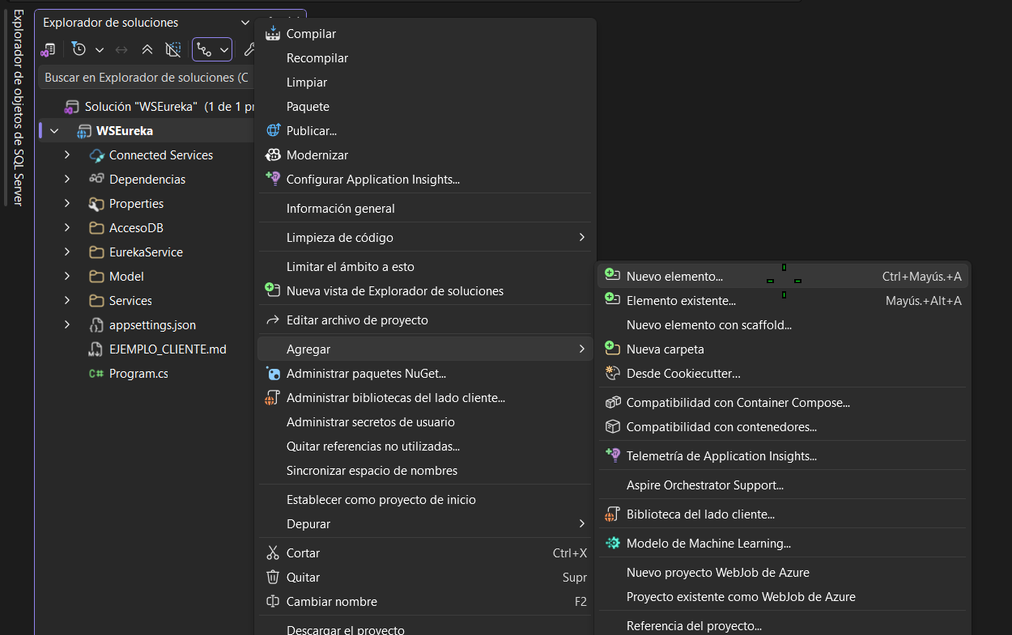
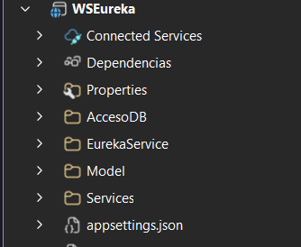
DESARROLLO
MARCO TEÓRICO
DESARROLLO
OBJETIVO
MODELO CONCEPTUAL DE LA BASE DE DATOS
CREAR BASE DE DATOS
CREACIÓN DEL SERVIDOR SOAP
CONCLUSIONES
RECOMENDACIONES
BIBLIOGRAFÍA
5. Como siguiente paso, se crean los paquetes necesarios para la aplicación basándose en MVC, los cuales son db, modelo, vista, controlador, prueba, servicio y ws.
Para la creación de un paquete se debe realizar lo siguiente, después todos los paquetes que se quieran crear siguen la misma lógica, iniciando por la selección de la carpeta WSEureka y presionando clic derecho para luego escoger la opción agregar> Nueva Carpeta.

Slide 25
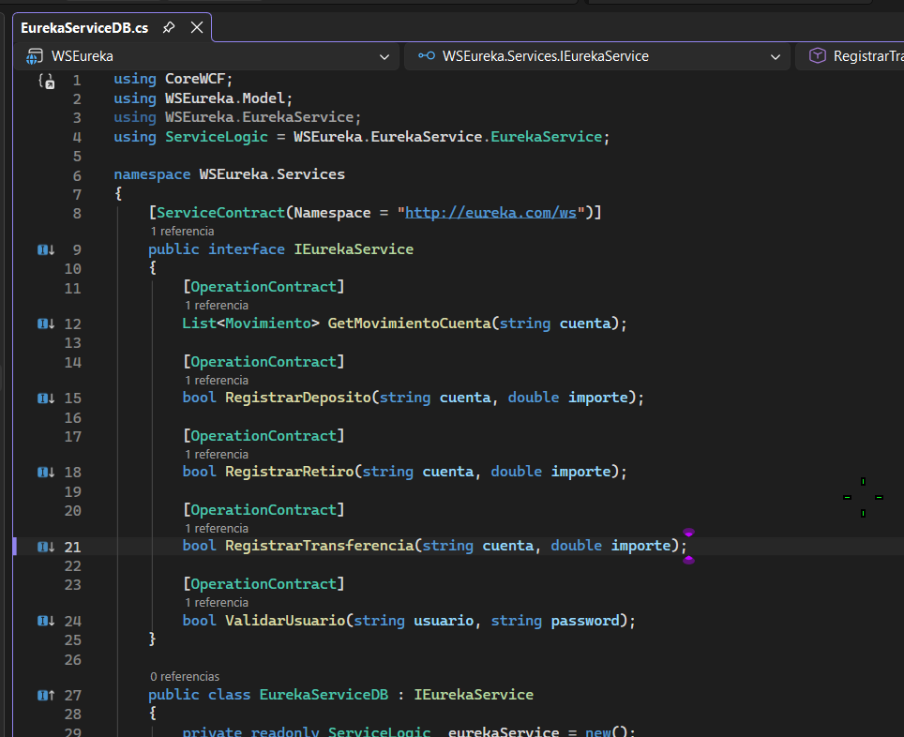

DESARROLLO
MARCO TEÓRICO
DESARROLLO
OBJETIVO
MODELO CONCEPTUAL DE LA BASE DE DATOS
CREAR BASE DE DATOS
CREACIÓN DEL SERVIDOR SOAP
CONCLUSIONES
RECOMENDACIONES
BIBLIOGRAFÍA
7. Se procede a codificar la nueva clase llamada Movimiento la codificación está en la Tabla 5, creada la clase movimiento, se procede a implementar los servicios, para ello se crea una nueva clase llamada EurekaService dentro del paquete servicio.

Slide 26
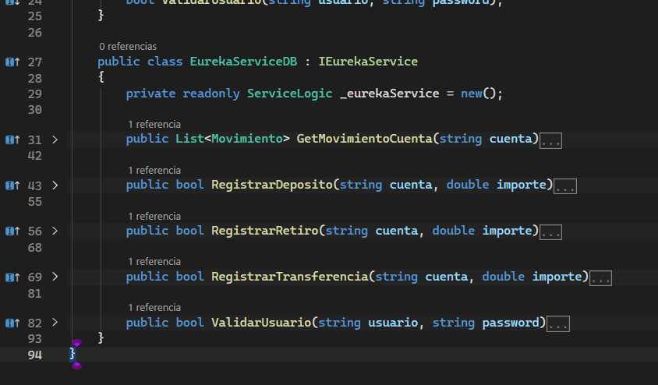
DESARROLLO
MARCO TEÓRICO
DESARROLLO
OBJETIVO
MODELO CONCEPTUAL DE LA BASE DE DATOS
CREAR BASE DE DATOS
CREACIÓN DEL SERVIDOR SOAP
CONCLUSIONES
RECOMENDACIONES
BIBLIOGRAFÍA
8. Una vez creada la clase, se procede a agregar los métodos de leer movimientos y registrar depósitos.

Slide 27
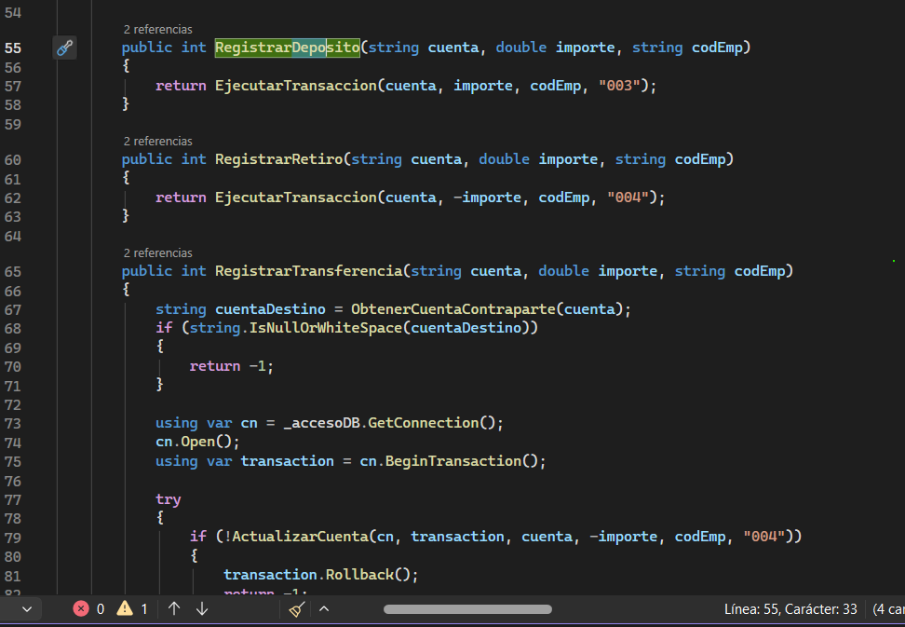
DESARROLLO
MARCO TEÓRICO
DESARROLLO
OBJETIVO
MODELO CONCEPTUAL DE LA BASE DE DATOS
CREAR BASE DE DATOS
CREACIÓN DEL SERVIDOR SOAP
CONCLUSIONES
RECOMENDACIONES
BIBLIOGRAFÍA
9. Una vez modelo, servicio estén activos, deberemos escribir el siguiente código y posteriormente Correr nuestro servidor.

Slide 28
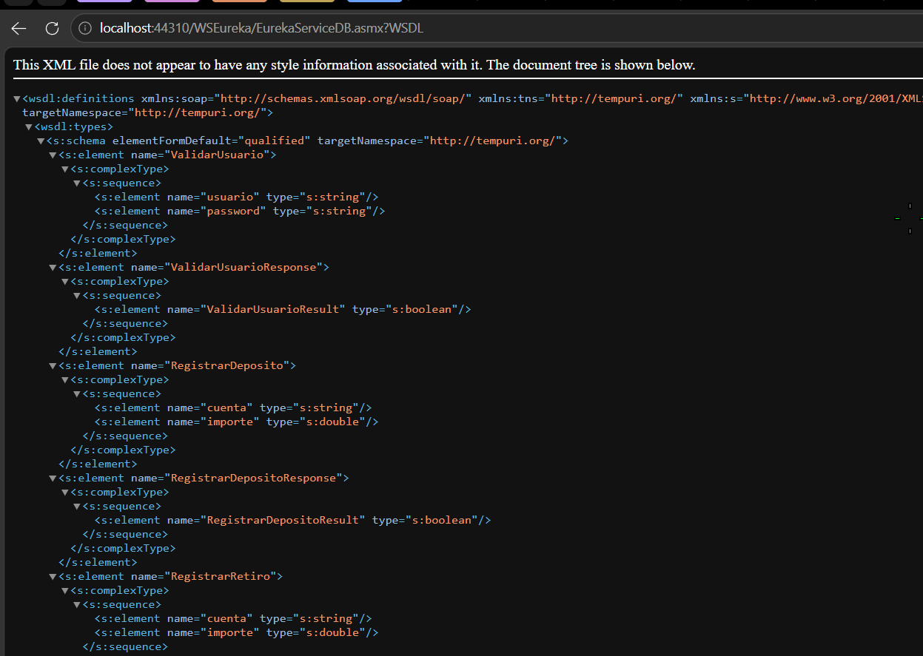
DESARROLLO
MARCO TEÓRICO
DESARROLLO
OBJETIVO
MODELO CONCEPTUAL DE LA BASE DE DATOS
CREAR BASE DE DATOS
CREACIÓN DEL SERVIDOR SOAP
CONCLUSIONES
RECOMENDACIONES
BIBLIOGRAFÍA
10. Para verificar su funcionamiento, se procede a ejecutar el proyecto y como resultado, se obtendrá una ventana similar a la siguiente.

Slide 29
CONCLUSIONES
MARCO TEÓRICO
DESARROLLO
OBJETIVO
MODELO CONCEPTUAL DE LA BASE DE DATOS
CREAR BASE DE DATOS
CREACIÓN DEL SERVIDOR SOAP
CONCLUSIONES
RECOMENDACIONES
BIBLIOGRAFÍA
SOAP (Simple Object Access Protocol) es un protocolo estándar basado en XML que define la forma en que los mensajes son intercambiados entre aplicaciones distribuidas. Aunque su implementación suele ser más estructurada y compleja que la de los servicios REST, proporciona ventajas importantes en términos de seguridad, confiabilidad e interoperabilidad entre diferentes plataformas.
En el ecosistema .NET, el desarrollo y consumo de servicios SOAP puede realizarse mediante tecnologías como Windows Communication Foundation (WCF) y CoreWCF, las cuales facilitan la creación de servicios empresariales seguros y escalables. Estas herramientas permiten gestionar contratos de servicio, serialización de datos y mecanismos avanzados de comunicación, haciendo posible la integración de aplicaciones en entornos heterogéneos.

Slide 30
RECOMENDACIONES
MARCO TEÓRICO
DESARROLLO
OBJETIVO
MODELO CONCEPTUAL DE LA BASE DE DATOS
CREAR BASE DE DATOS
CREACIÓN DEL SERVIDOR SOAP
CONCLUSIONES
RECOMENDACIONES
BIBLIOGRAFÍA
Se recomienda aprovechar las herramientas integradas de Visual Studio para el desarrollo y consumo de servicios SOAP en .NET. El entorno proporciona asistentes y utilidades que facilitan la generación de referencias de servicio, contratos y clientes SOAP, simplificando el proceso de implementación e integración.
Asimismo, se aconseja desplegar los servicios en servidores compatibles con la plataforma .NET, como Internet Information Services (IIS) o aplicaciones hospedadas en ASP.NET Core, ya que ofrecen una integración adecuada con Visual Studio, además de características de administración, seguridad y escalabilidad necesarias para entornos empresariales.

Slide 31
BIBLIOGRAFÍA
MARCO TEÓRICO
DESARROLLO
OBJETIVO
MODELO CONCEPTUAL DE LA BASE DE DATOS
CREAR BASE DE DATOS
CREACIÓN DEL SERVIDOR SOAP
CONCLUSIONES
RECOMENDACIONES
BIBLIOGRAFÍA
Microsoft Corporation. (2026). ASP.NET Core Web API Documentation. Microsoft
Learn. Recuperado de https://learn.microsoft.com/es-es/aspnet/core/web-api/
Microsoft Corporation. (2026). Windows Communication Foundation (WCF) Documentation. Microsoft Learn. Recuperado de https://learn.microsoft.com/es-es/dotnet/framework/wcf/
Amazon Web Services. (2026). About AWS. AWS. https://aws.amazon.com/es/about-aws/

